Slide 1
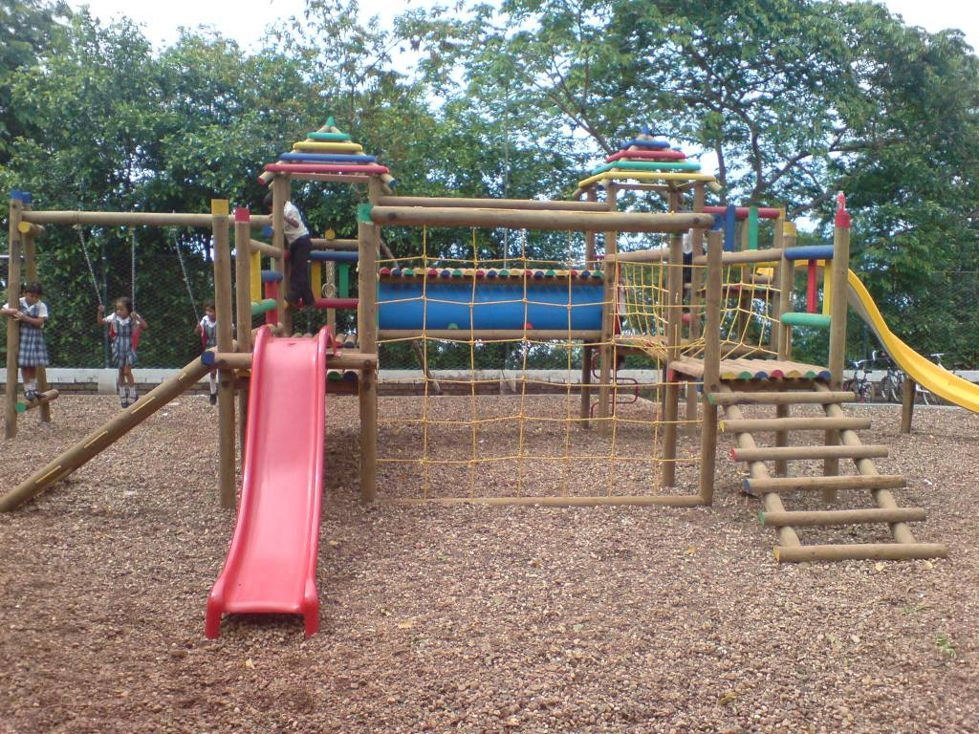
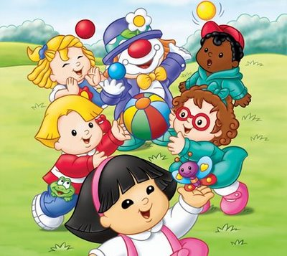
Renuncio a ser adulto
Pps Mari Tere

Slide 2
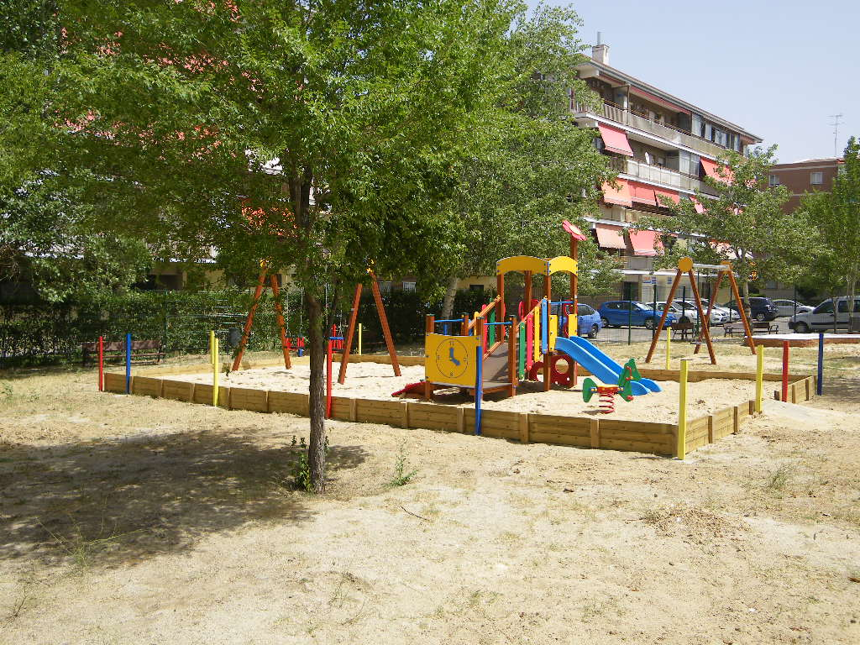
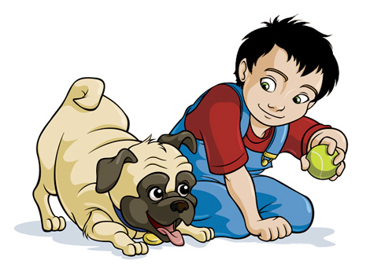
Con la presente,
presento mi renuncia
a ser adulto.
Pps Mari Tere

Slide 3
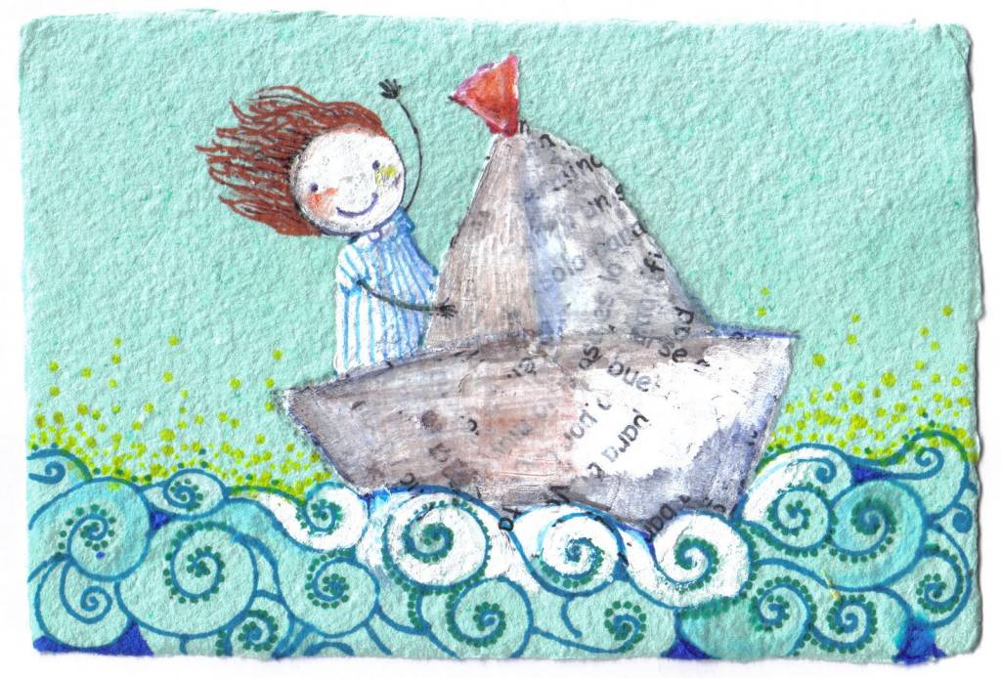
Decido aceptar la responsabilidad
de tener seis años nuevamente,
hacer barquitos de papel y
tirar piedras al río.
Pps Mari Tere
.

Slide 4

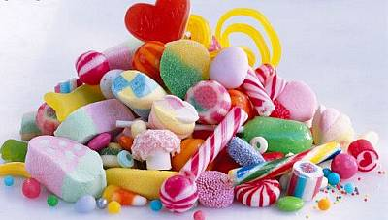
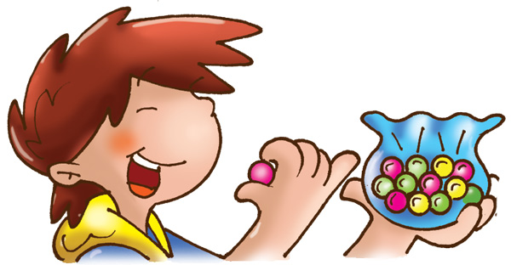
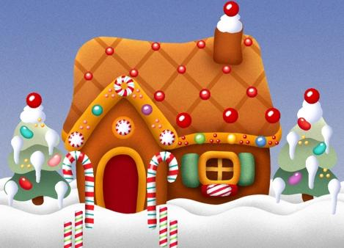
Pps Mari Tere
Quiero pensar que
los dulces son mejor
que el dinero, pues
se pueden comer.

Slide 5
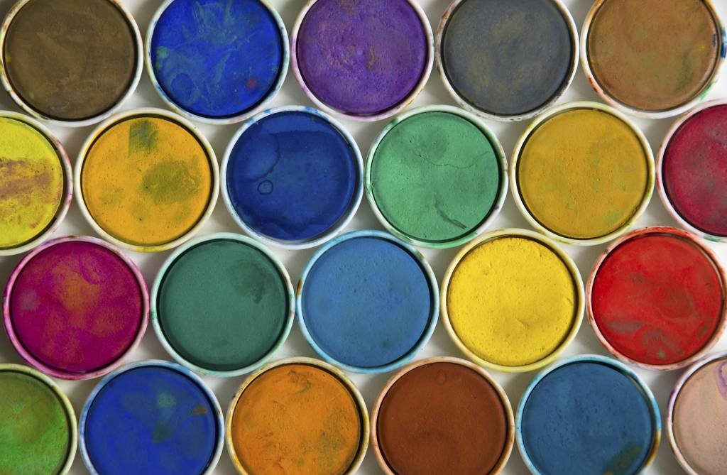


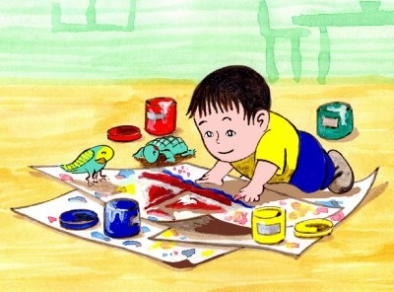
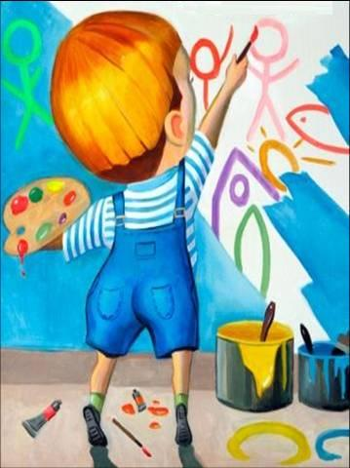
Quiero tener
un descanso y
pintar con
acuarelas.
Pps Mari Tere

Slide 6
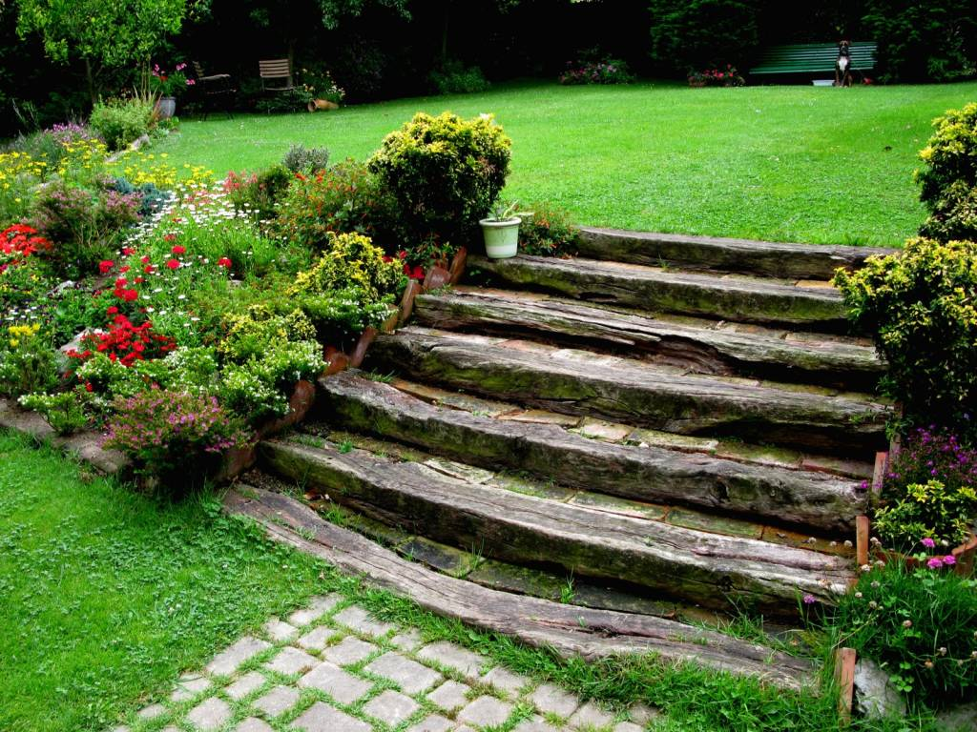
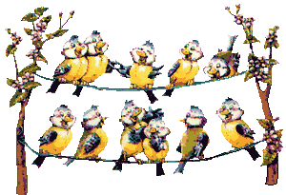
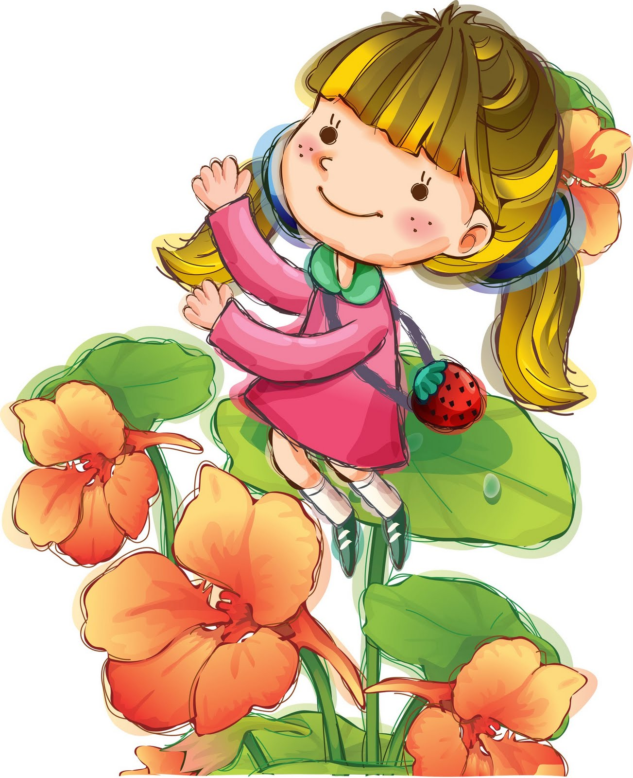
Quiero salir cómodamente
de mi casa sin preocuparme
cómo luce mi cabello.
Pps Mari Tere

Slide 7
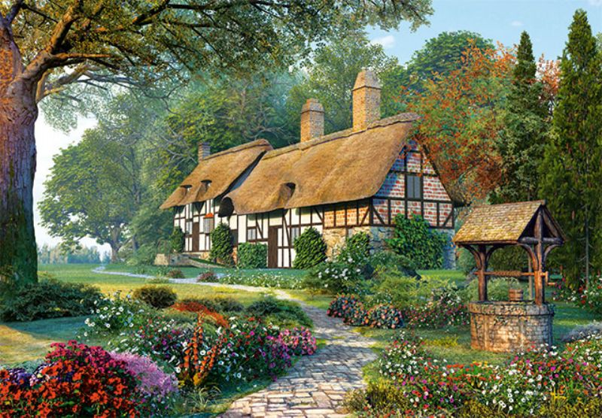

  Quiero regresar
  a mi casa, a una
  comida casera y
  que alguien corte
  mi carne.
Pps Mari Tere

Slide 8
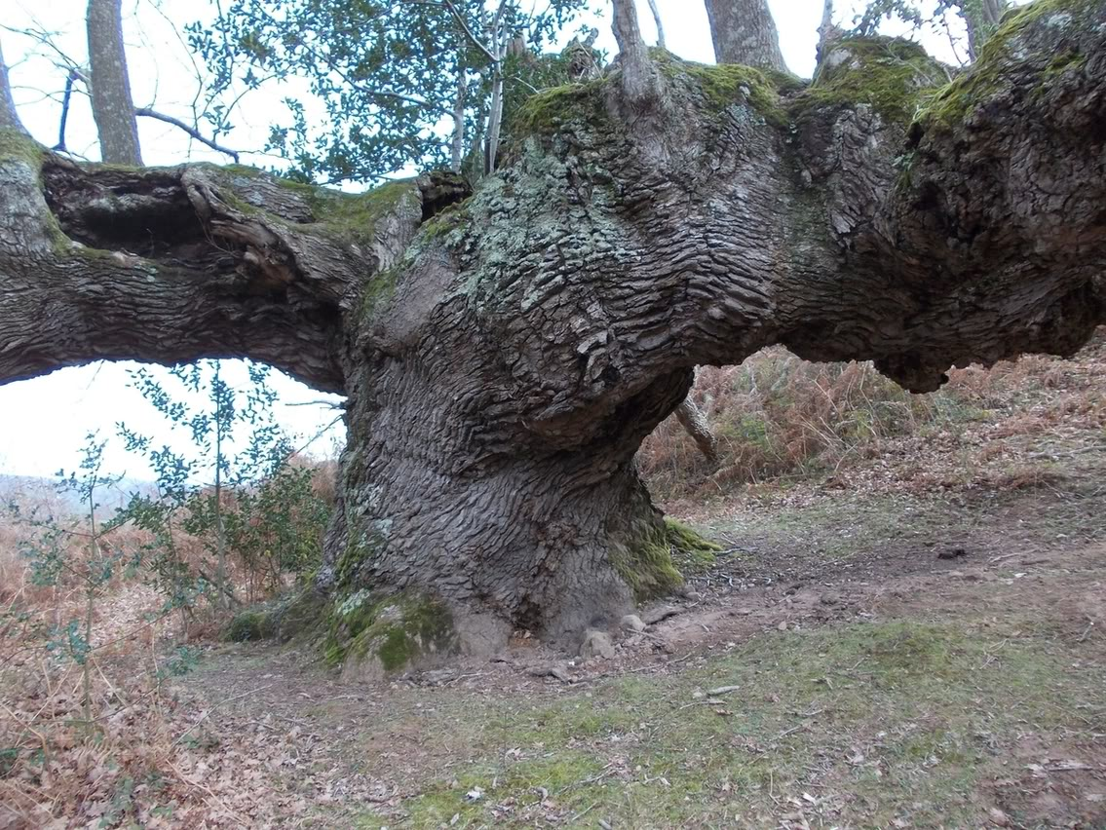
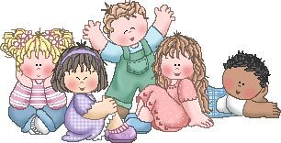
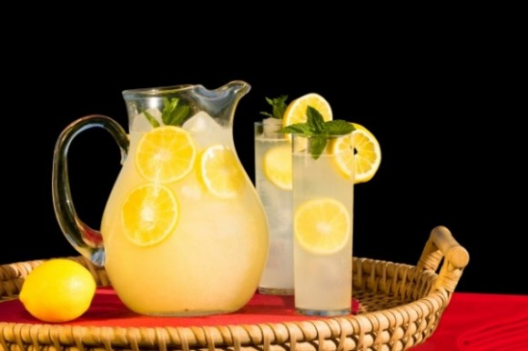
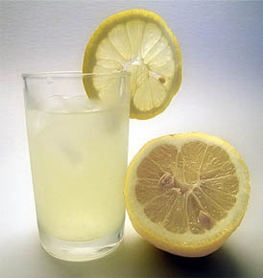
Quiero recostarme a la
sombra de un viejo roble,
y beber limonada con mis
amigos en un día
caluroso de verano
Pps Mari Tere

Slide 9
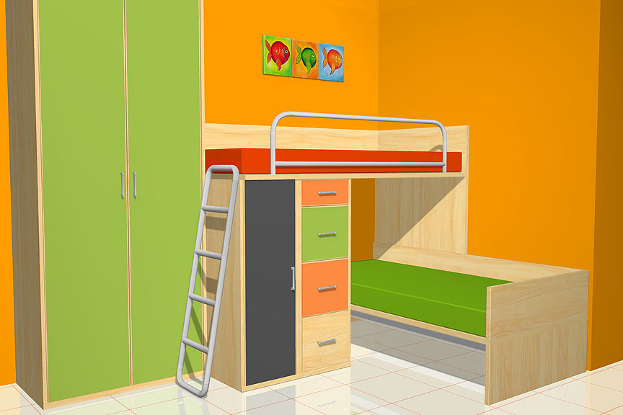
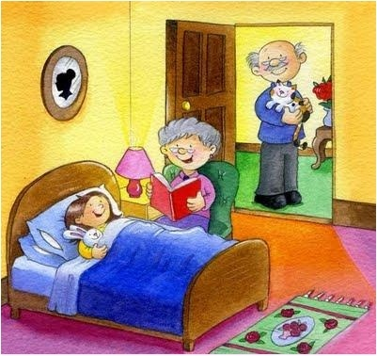
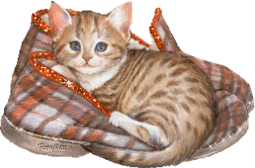
Quiero abrazar a mis
padres todos los días
y enjugar mis
lágrimas en sus
hombros
Pps Mari Tere

Slide 10
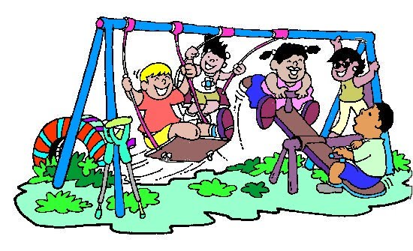

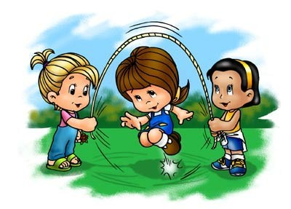
Quiero regresar a
los tiempos donde
la vida era simple...
Pps Mari Tere

Slide 11



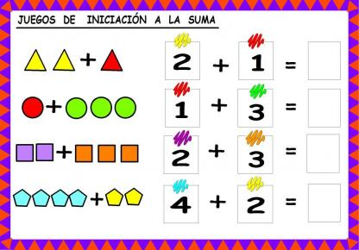
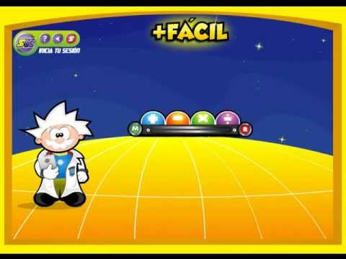
Cuando todo lo que sabía
eran colores, tablas de sumar
y cuentos de hadas; y eso no
me molestaba, porque no sabía
que no sabía y no me
preocupaba por no saber.
Pps Mari Tere

Slide 12

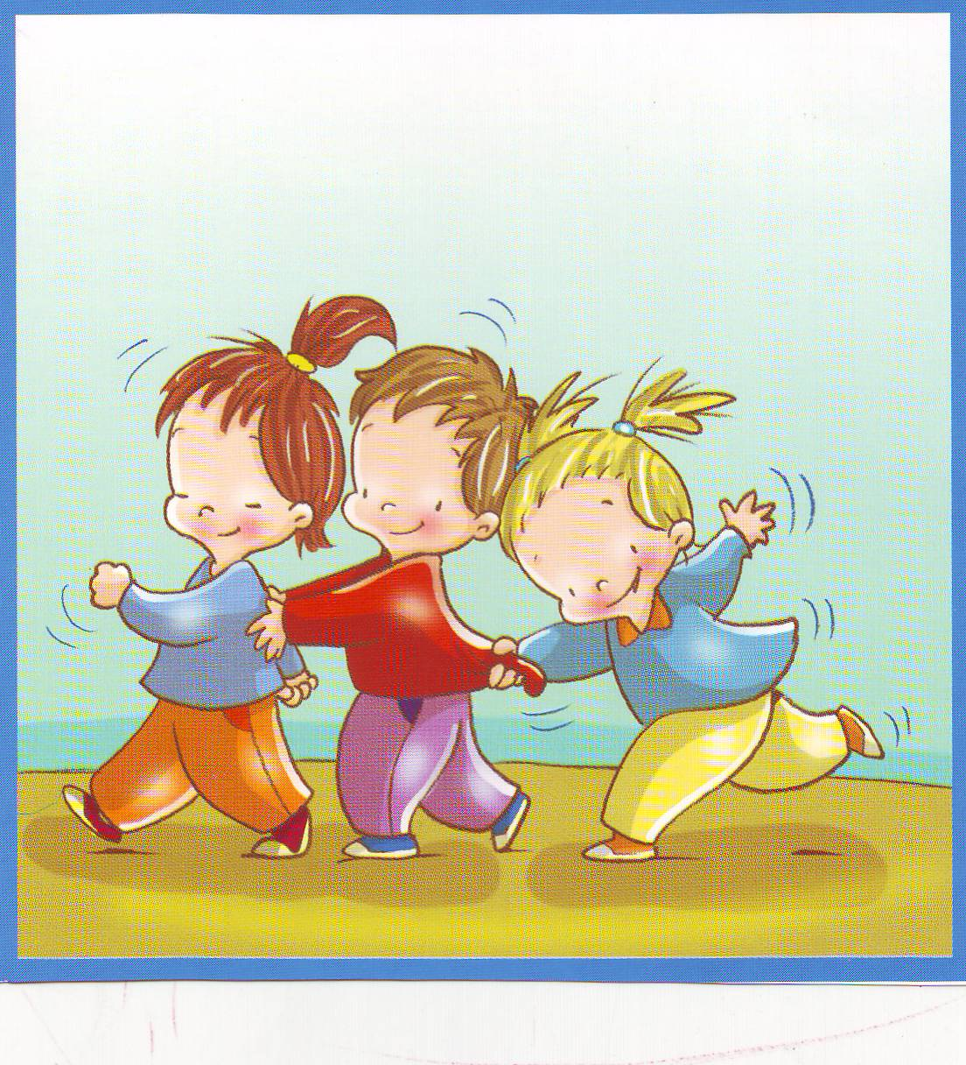

Cuando todo lo que sabía
era ser feliz porque no
sabía las cosas que
preocupan y molestan
Pps Mari Tere

Slide 13
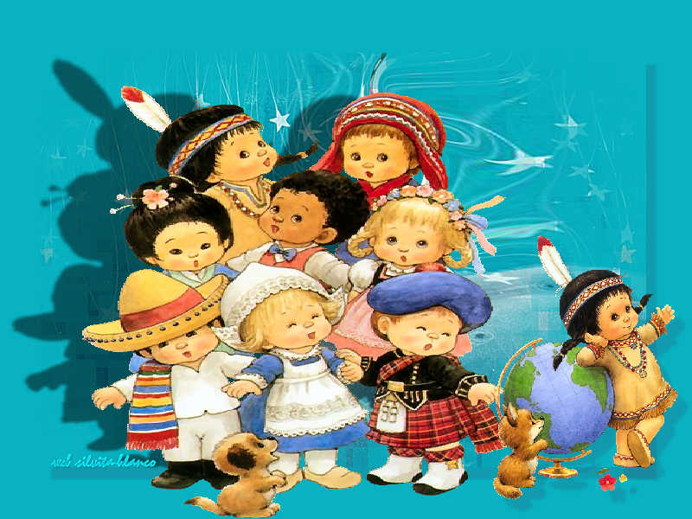
Quiero pensar que el
mundo es justo. Que todo
el mundo es honesto y
bueno. Quiero pensar
que todo es posible.
Pps Mari Tere

Slide 14

En algún lugar de
mi juventud maduré y
aprendí demasiado.
Pps Mari Tere

Slide 15

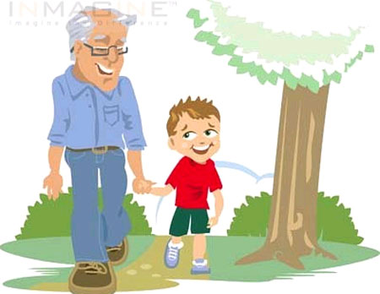
Aprendí de armas
nucleares, guerras,
prejuicio, hambre y de
niños abusados.
Aprendí sobre las
mentiras, matrimonios
infelices, del sufrimiento,
la enfermedad, el
dolor y la muerte.
Aprendí de un mundo
donde saben cómo
matar y lo hacen.
Pps Mari Tere

Slide 16
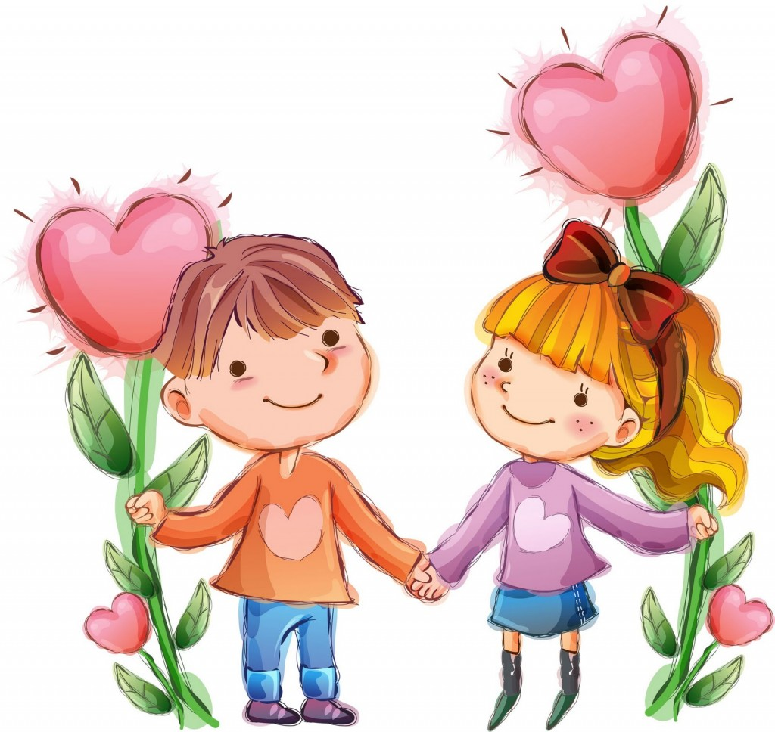

¿Qué pasó con el tiempo
en que pensaba que todo
el mundo viviría para siempre,
porque no entendía el
concepto de la muerte,
excepto cuando perdí
a mi mascota?
Pps Mari Tere

Slide 17
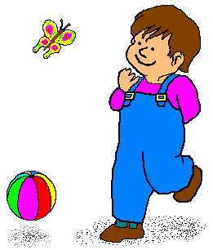
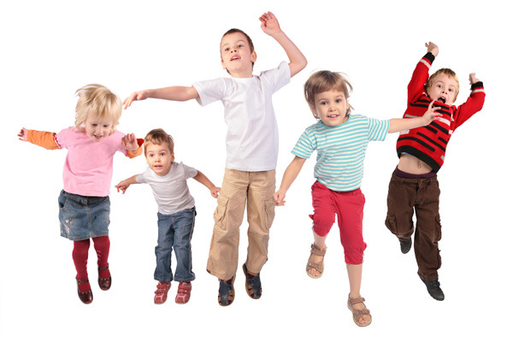
Cuando pensaba que lo peor
que pasaba era que alguien me
quitara mi pelota de jugar o me
escogiera de último para ser su
compañero de equipo.
Pps Mari Tere

Slide 18



Cuando no
necesitaba lentes
para leer.
Pps Mari Tere

Slide 19
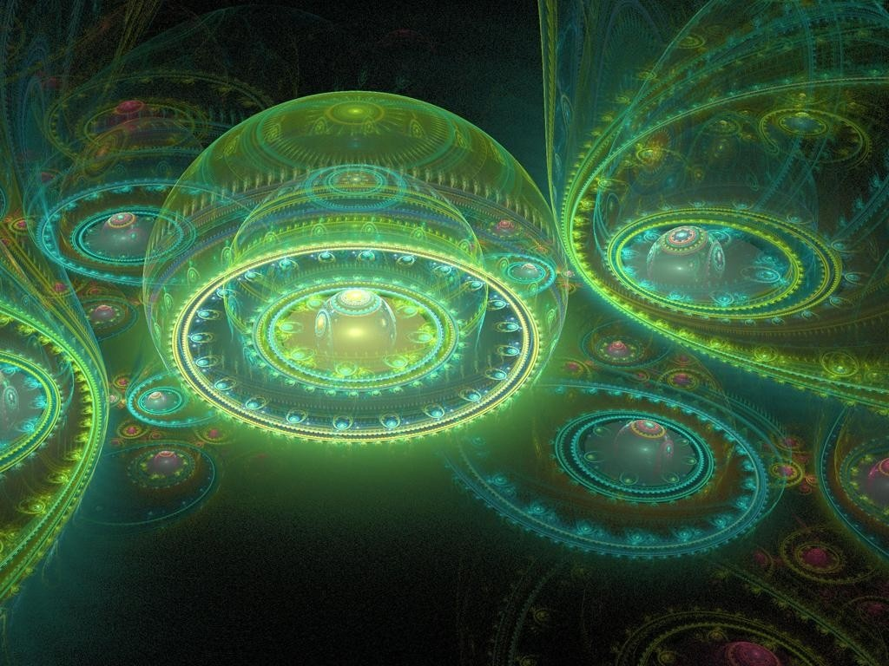
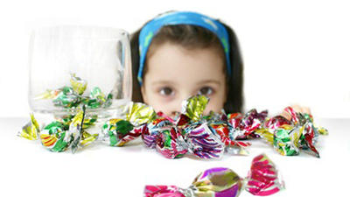

Quiero alejarme de las
complejidades de la vida
y excitarme nuevamente
con las pequeñas cosas
una vez más.
Pps Mari Tere

Slide 20

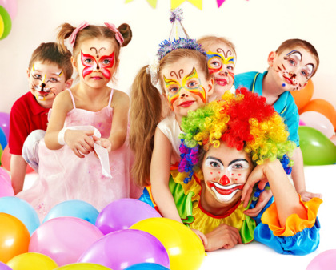
Recuerdo cuando era
inocente y pensaba que
todo el mundo era feliz
porque yo lo era.
Pps Mari Tere

Slide 21
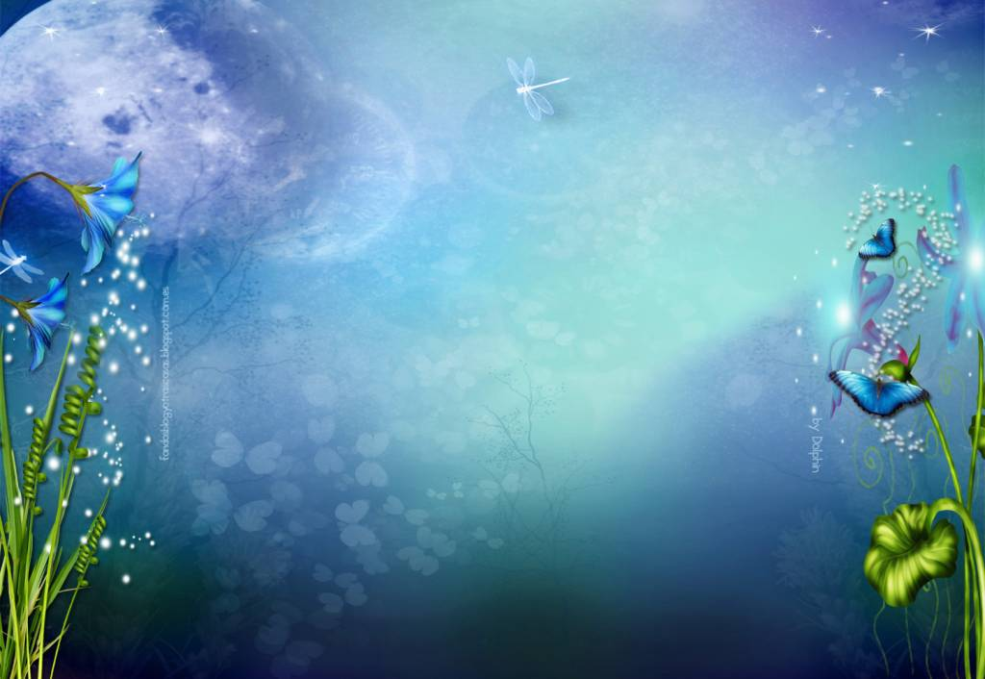
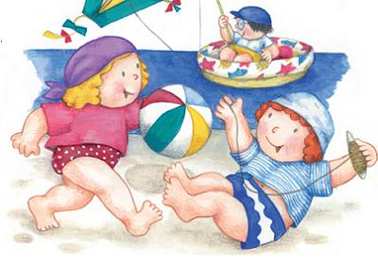
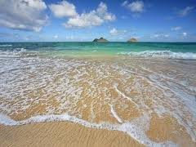


Pps Mari Tere
Caminaría de nuevo en la playa
pensando solo en la arena entre
los dedos de mis pies y la caracola
más bonita que pudiera encontrar
sin preocuparme por la
erosión y la contaminación.

Slide 22

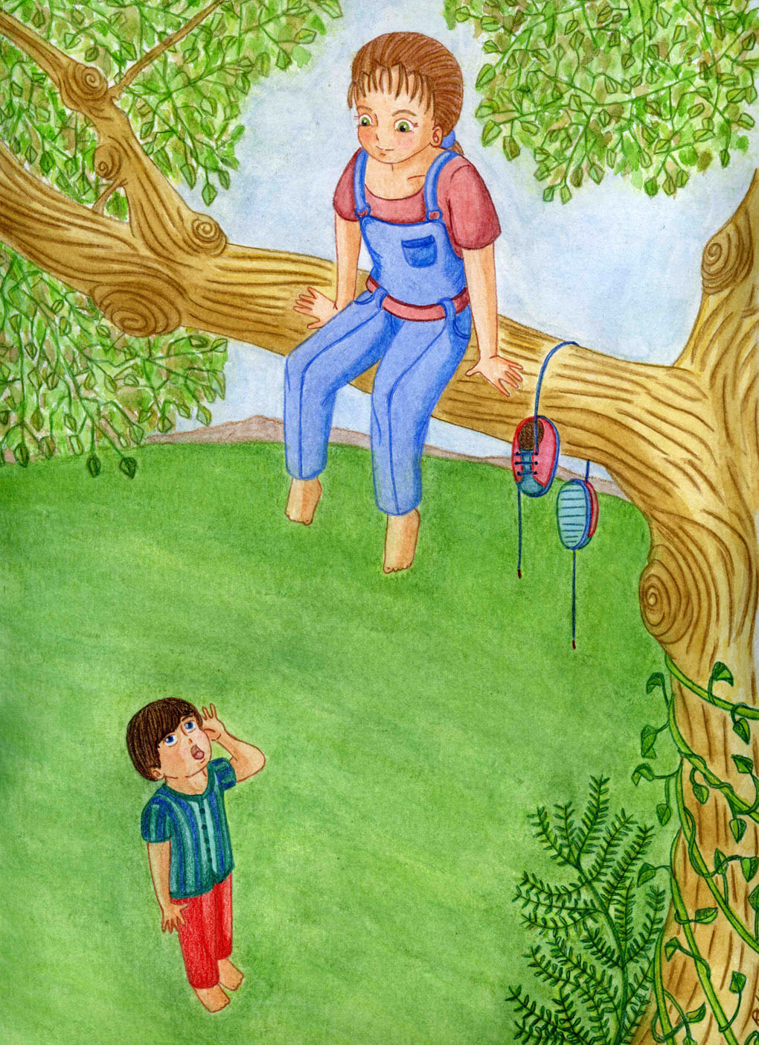

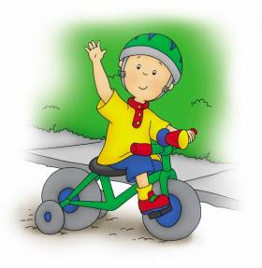
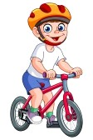
Pasaría mis tardes subiendo
árboles y montando mi
bicicleta hasta llegar al
parque, sin la preocupación
de que me secuestren.
Pps Mari Tere

Slide 23

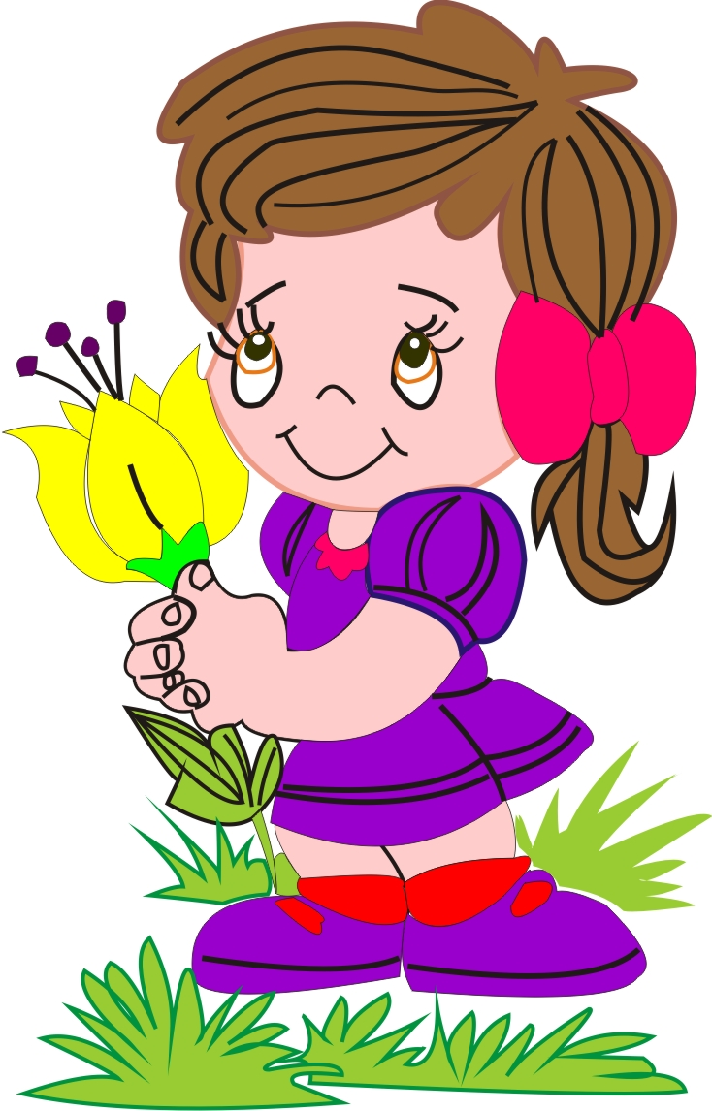
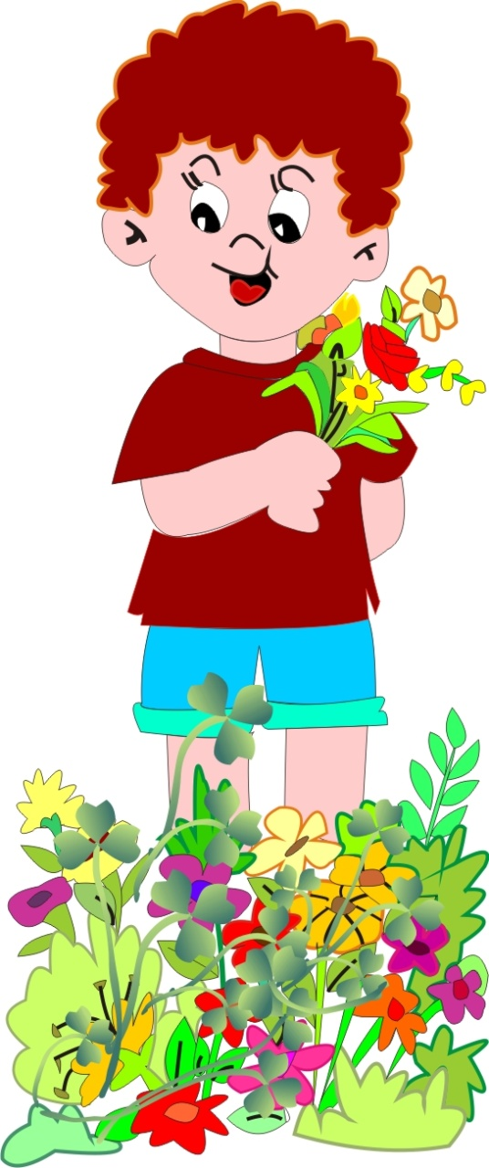
Sólo pensaría en qué iba
a ser cuando grande, sin
la preocupación de lograrlo
o no.
No me preocupaba el
tiempo, las deudas, o
de dónde iba a sacar el
dinero para arreglar
el coche.
Pps Mari Tere

Slide 24
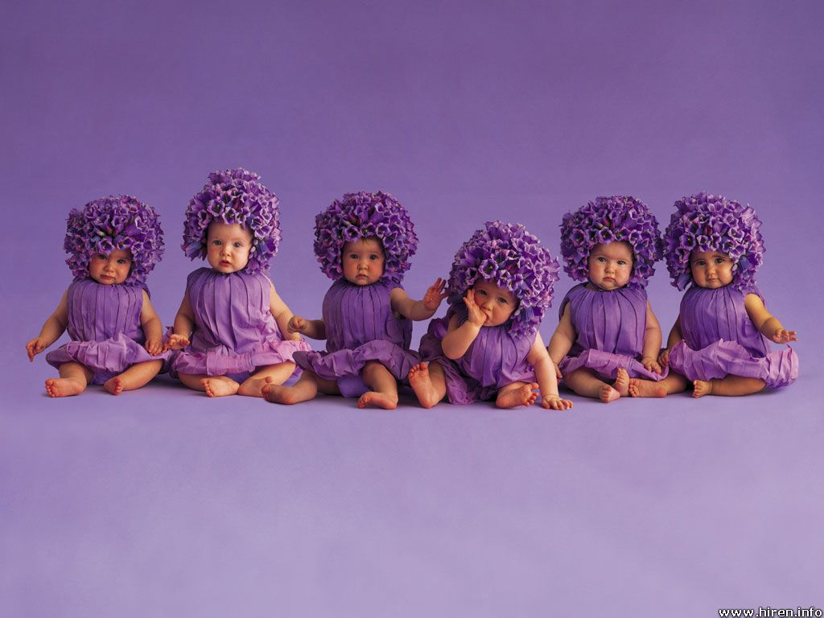
Quiero vivir simple,
nuevamente.
Pps Mari Tere

Slide 25

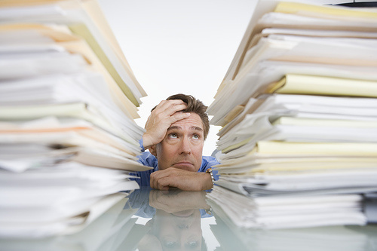

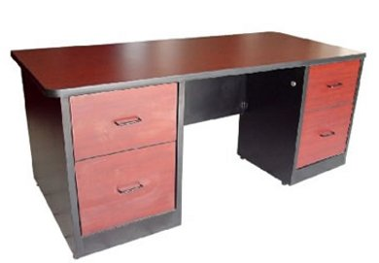
No quiero que mis días sean de computadoras que se inhiben, de la montaña de papeles en mi escritorio, de noticias deprimentes, ni de cómo sobrevivir unos días más al mes cuando ya no queda dinero en la chequera.
Pps Mari Tere

Slide 26
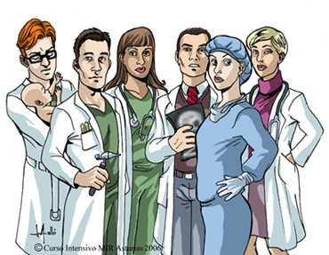
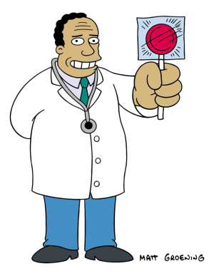
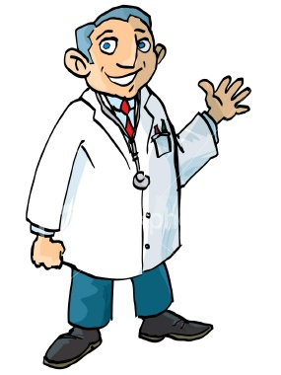

No quiero que mis días
sean de facturas de
médicos o medicinas.
Pps Mari Tere

Slide 27
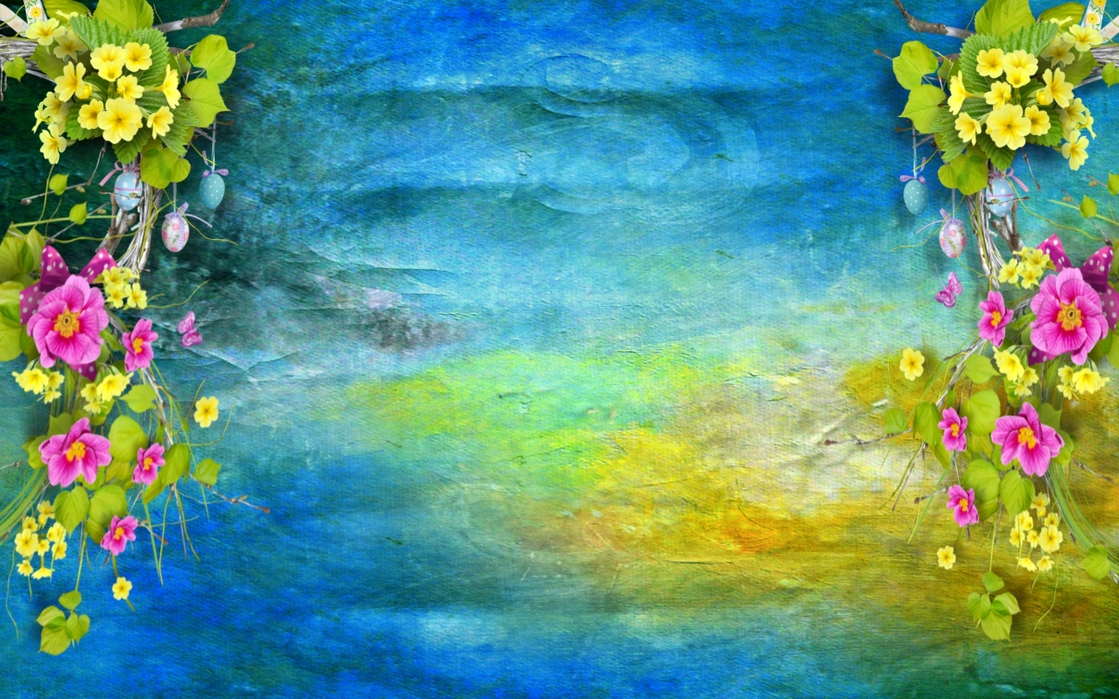


No quiero que mis días
sean de chismes,
enfermedades y la pérdida
de seres queridos.
Pps Mari Tere

Slide 28



Quiero creer en el poder de la
sonrisa, del abrazo, del apretón
de manos, de la palabra dulce,
de la verdad, de la justicia,
de la paz, los sueños,
de la imaginación.
Pps Mari Tere

Slide 29





Quiero creer en la raza
humana y quiero volver
a dibujar muñecos en
la arena...
Pps Mari Tere

Slide 30


¡Oh, siii! Quiero volver
a mis seis años
nuevamente... y
ya está decidido.
Pps Mari Tere

Slide 31



Pps Mari Tere

Slide 32



Pps Mari Tere

Slide 33


Diseño
María Teresa Espín
Imágenes
Internet
2013
Pps Mari Tere

Slide 34



Accede a la sección que desees desde aquí:
Propia Creación
De la Red
Dedicatorias | Fechas Especiales | Graciosos
Historia y Arte | Lugares | Musicales
Naturaleza y Ciencias | Política | Reflexión
Religiosos | Románticos | Salud
Dedicatorias | Fechas Especiales | Graciosos
Historia y Arte | Lugares | Musicales
Naturaleza y Ciencias | Política | Reflexión
Religiosos | Románticos | Salud
Si deseas recibir pps periódicamente en tu correo electrónico subscríbete aquí:

